Slide 1
«СТРОИМ ШКОЛУ МИНПРОСВЕЩЕНИЯ РОССИИ»
«Школьные творческие объединения: школьный театр как средство раскрытия творческого потенциала обучающихся»
Голубева Ирина Григорьевна
заместитель директора по УВР
Емельянова Ксения Валерьевна
учитель начальных классов

Slide 2
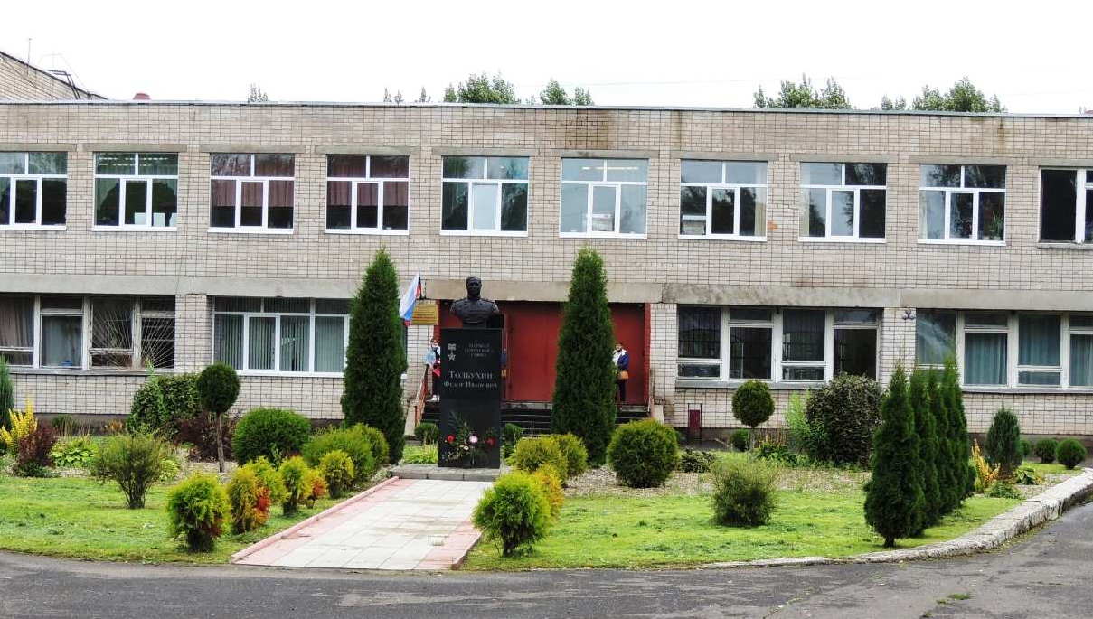
МОУ СШ им. Ф.И.Толбухина ЯМР
«Вы никогда не думали, как было бы хорошо начать создание детского театра с детского возраста? Ведь инстинкт игры с перевоплощением есть у каждого ребёнка. Эта страсть перевоплощаться у многих детей звучит ярко, талантливо, вызывает подчас недоумение у нас, профессиональных артистов». (К. С. Станиславского)

Slide 3


Концепция проекта
«Школа Минпросвещения России»
Восемь магистральных направлений и ключевых условий деятельности общеобразовательных организаций : «Знание», «Воспитание», «Здоровье», «Профориентация», «Творчество», «Учитель. Школьная команда», «Школьный климат», «Образовательная среда».
Критерий: «Школьные творческие объединения»

Slide 4
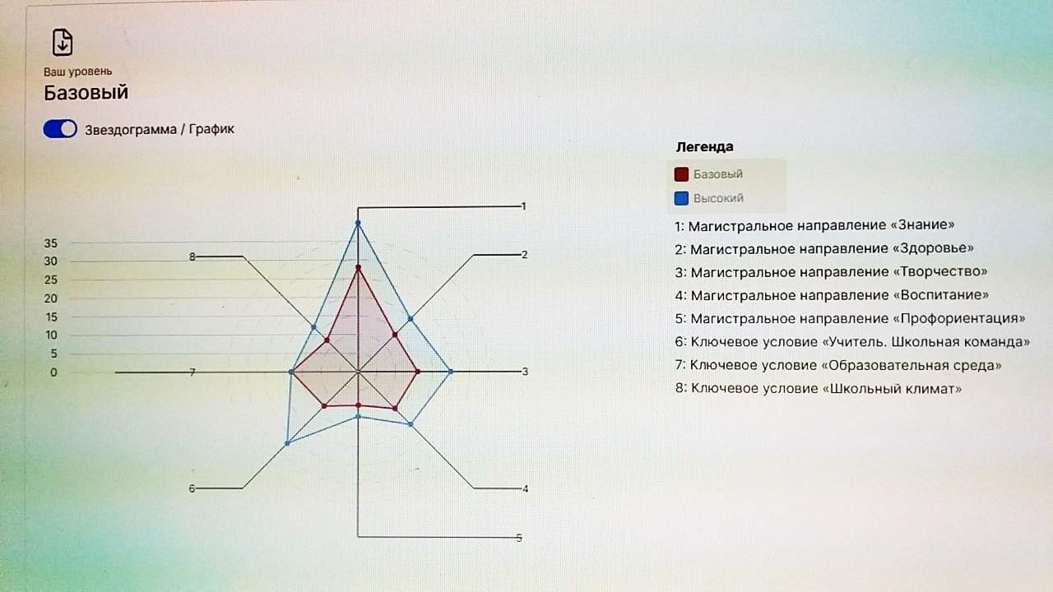
Результаты диагностики

Slide 5
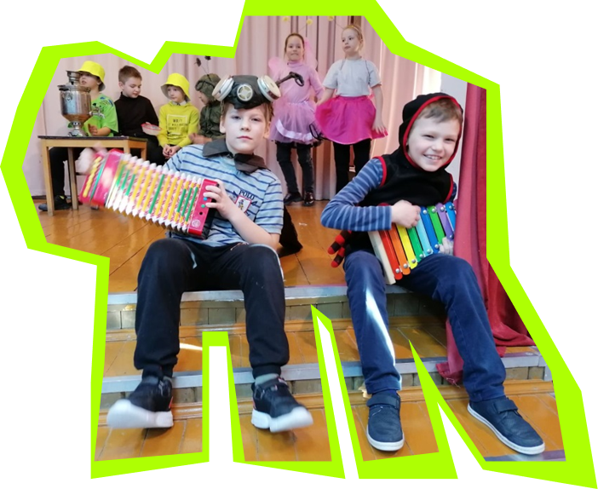
«Путешествие в сказку»
Возраст обучающихся 7-10 лет

Slide 6
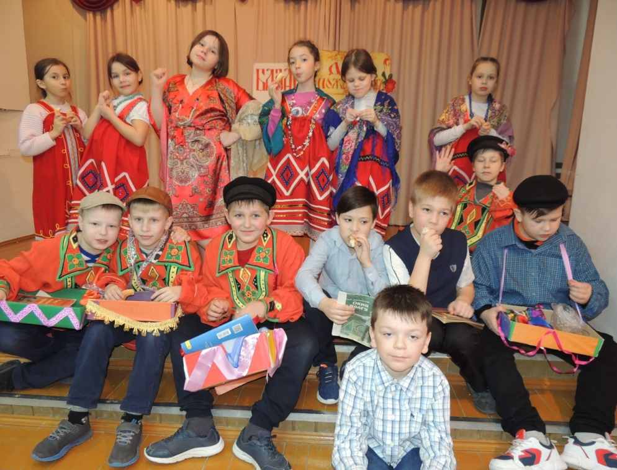
ТВОРЧЕСКОЕ ОБЪЕДИНЕНИЕ
1. Приказ о создании школьного учебного театрального объединения в рамках дополнительного образования «Театральный кружок «Путешествие в сказку»»
2. Положение о школьном театре.
3. Программа дополнительной общеобразовательной общеразвивающей программы художественной направленности «Путешествие в сказку»

Slide 7
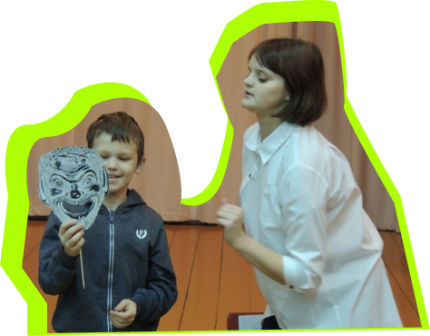
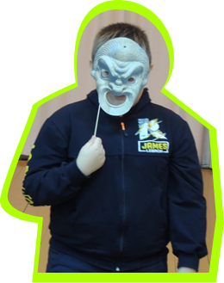
РЕГИОНАЛЬНЫЙ УРОВЕНЬ
Региональный фестиваль инновационных практик развития личностного потенциала: победители в номинации «Занятия по внеурочной деятельности» театральной направленности.

Slide 8
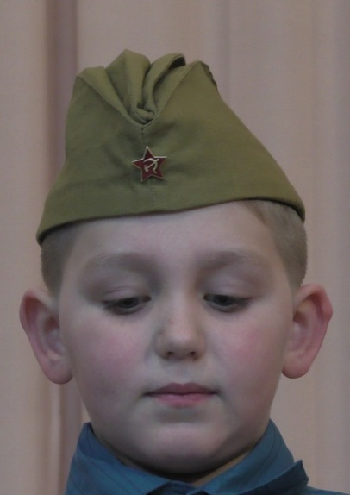
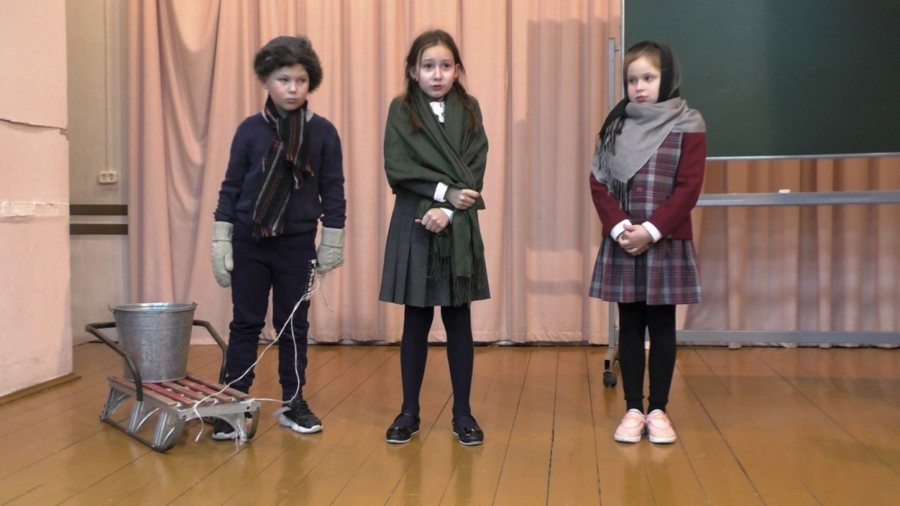
РЕГИОНАЛЬНЫЙ УРОВЕНЬ
Региональный конкурс «Радуга»: призёры в театральной постановке «Детство, опалённое войной». Номинации: режиссерская работа, сценическая постановка.

Slide 9
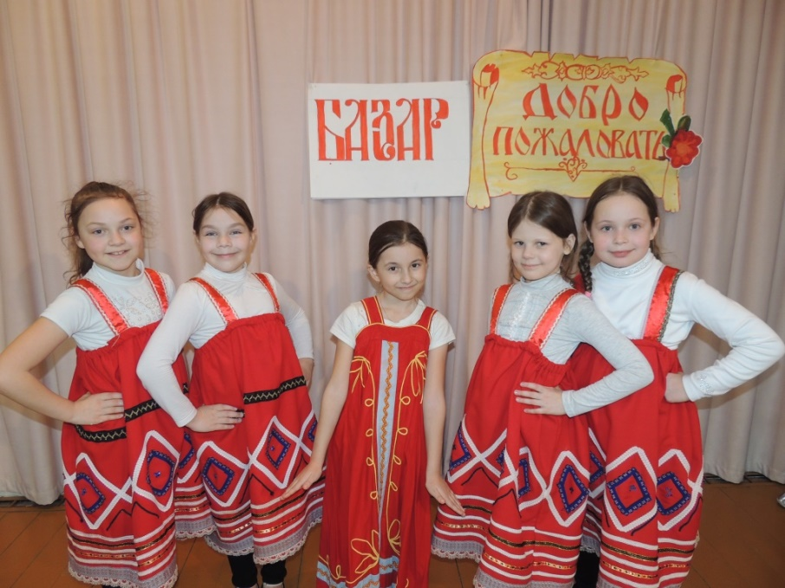
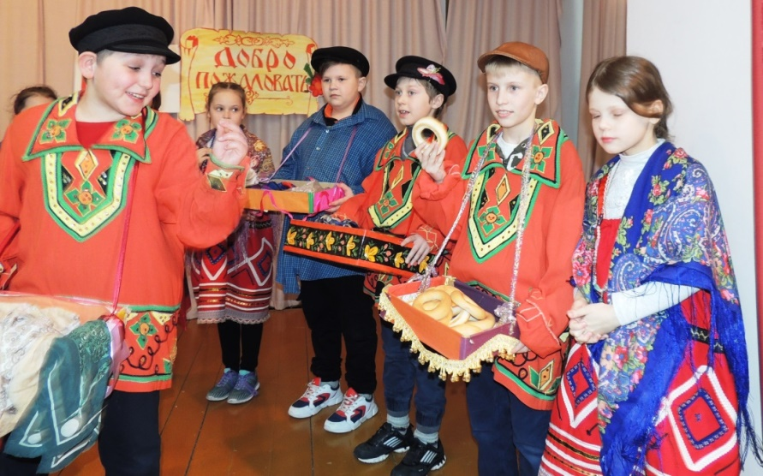
МУНИЦИПАЛЬНЫЙ УРОВЕНЬ
Муниципальный конкурс «Театральные встречи»: призёры муниципального конкурса. Постановка «Коробейники»

Slide 10
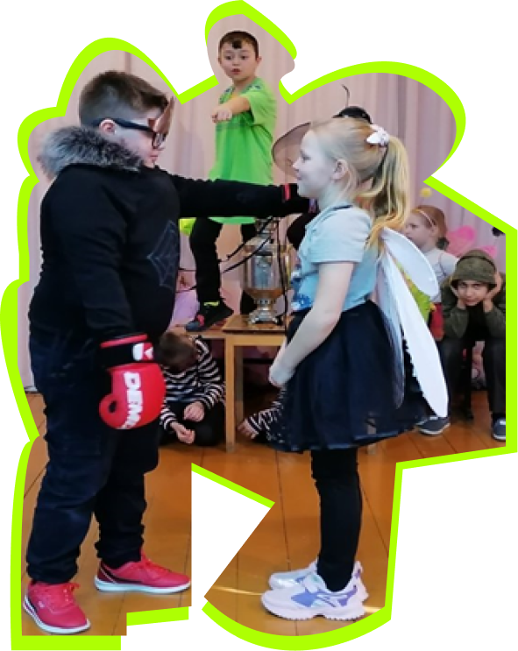
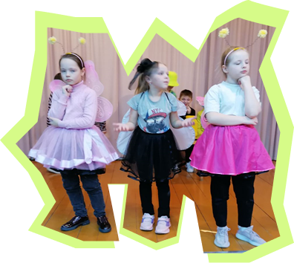
МУНИЦИПАЛЬНЫЙ УРОВЕНЬ
Призеры муниципального конкурса театральных коллективов «Театральные встречи» в номинации «Музыкальное направление». Сказка «Муха-цокотуха».

Slide 11
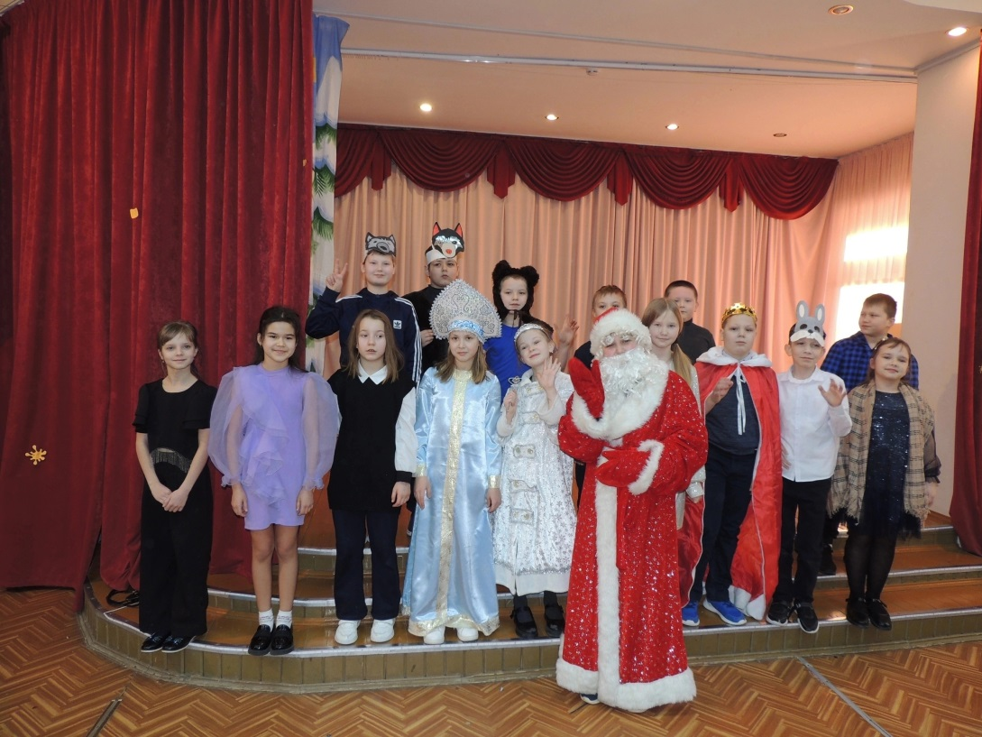
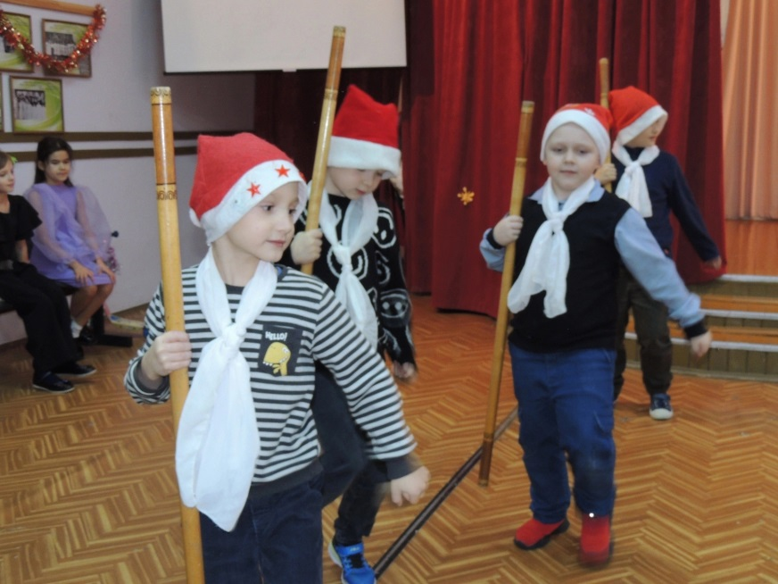
НОВОГОДНЯЯ СКАЗКА

Slide 12
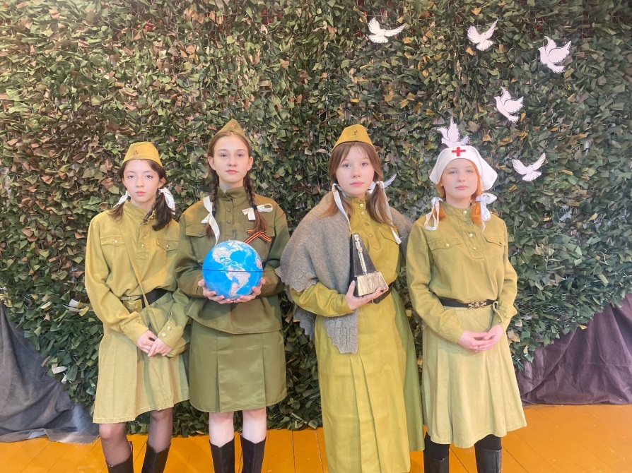
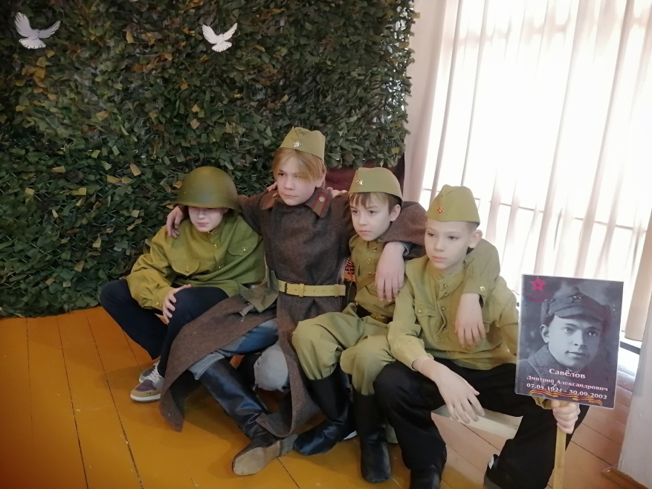
XXIV областной фестиваль детского и юношеского художественного творчества «Радуга»

Slide 13
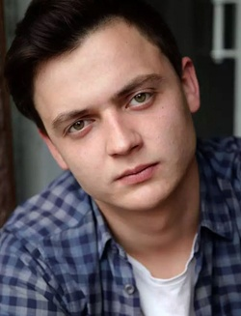
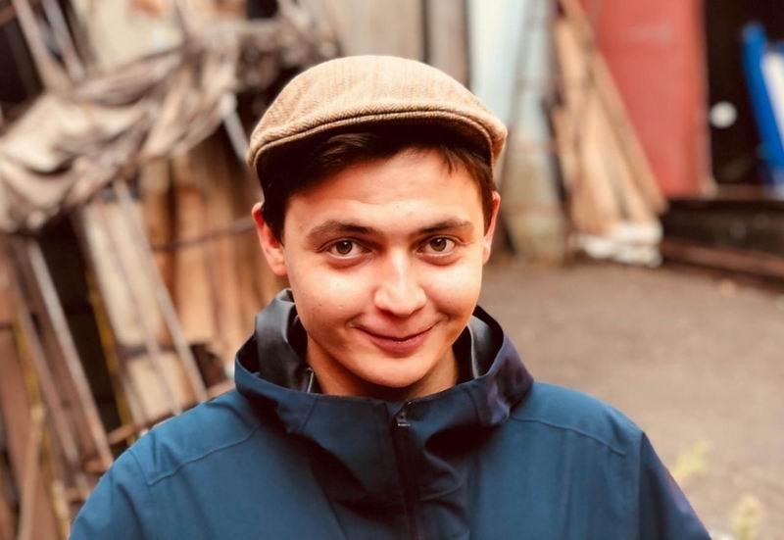
НАШИ ВЫПУСКНИКИ
Сергей Дьяков
Окончил актёрское училище имени Щепкина в г. Москва . Служит в Московском театре юного зрителя.

Slide 14
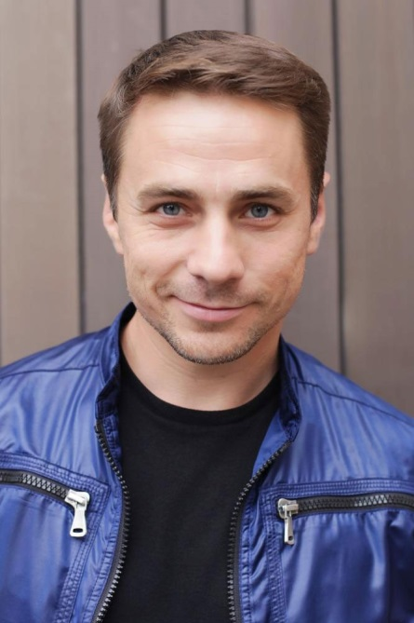
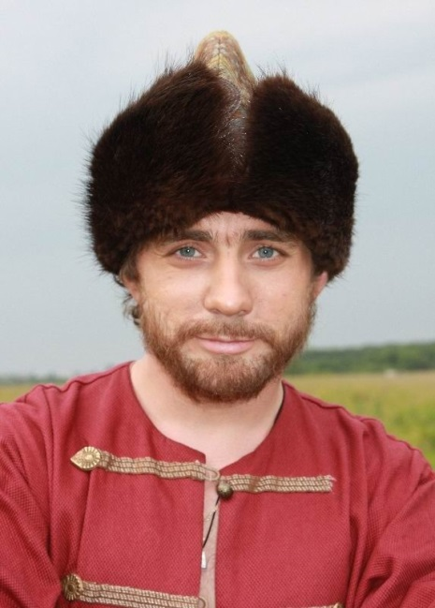
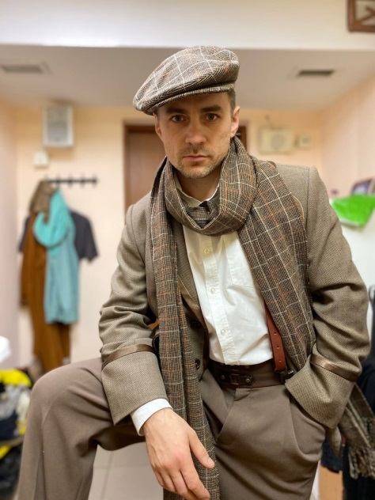
НАШИ ВЫПУСКНИКИ
Василий Шмаков
Окончил Ярославский Театральный институт. Служит в Московском Губернском театре под руководством Сергея Безрукова

Slide 15
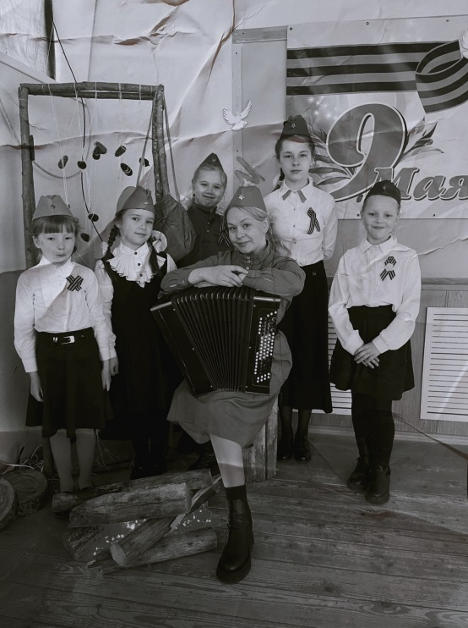
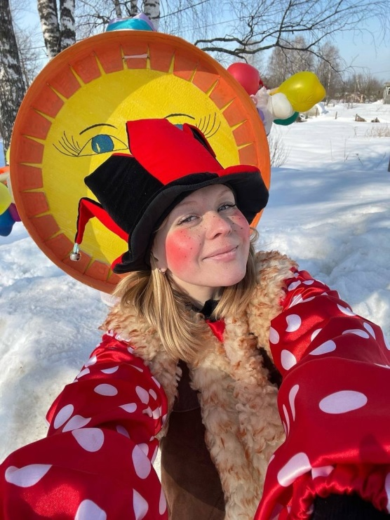
НАШИ ВЫПУСКНИКИ
Оксана Коновалова
Окончила Ярославский колледж культуры.
Работает в Доме Культуры
с. Андроники.

Slide 16
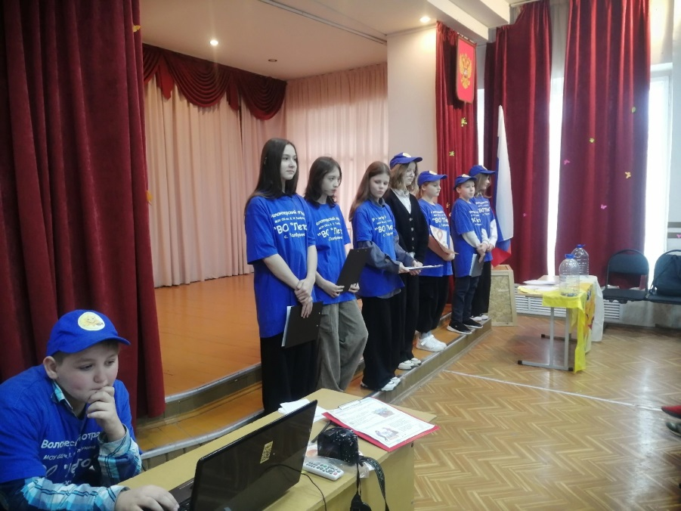
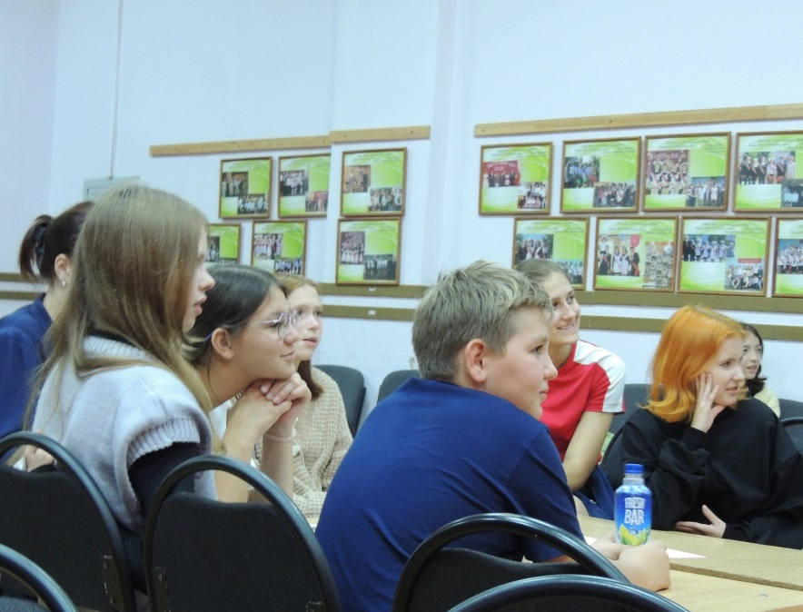
НАШИ ВОЛОНТЁРЫ

Slide 17

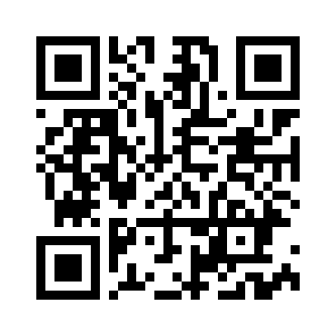


Спасибо за внимание!
Контактная информация:
Адрес: Ярославская область, Ярославский район,с.Толбухино, ул.Даниловская, д.6
Тел.: 8(4852)76-47-57
E-mail: tolbuhino.yamr@yarregion.ru

